Slide 1
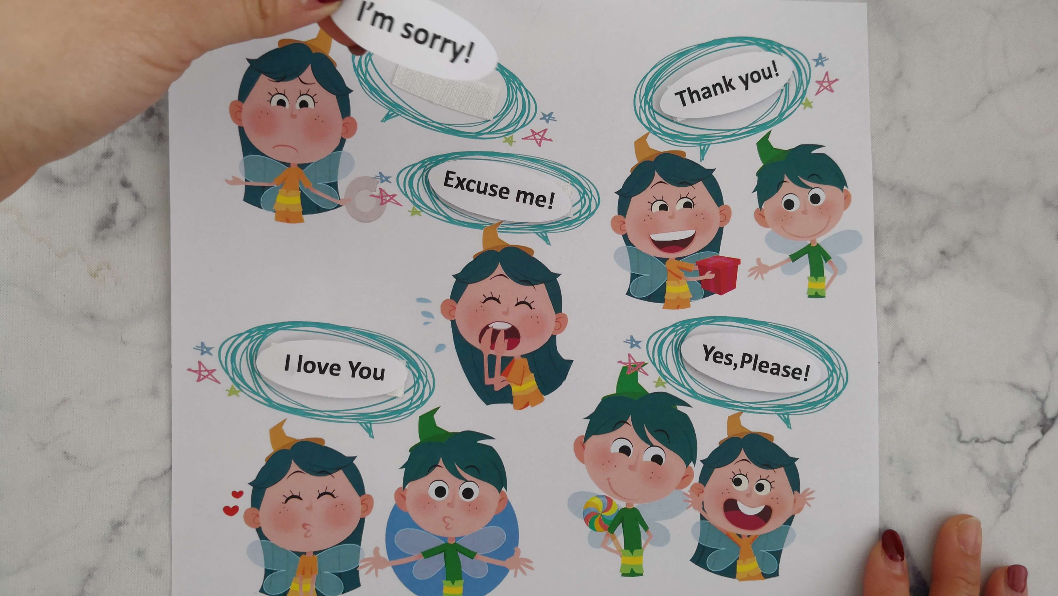
Excuse me!

Slide 2
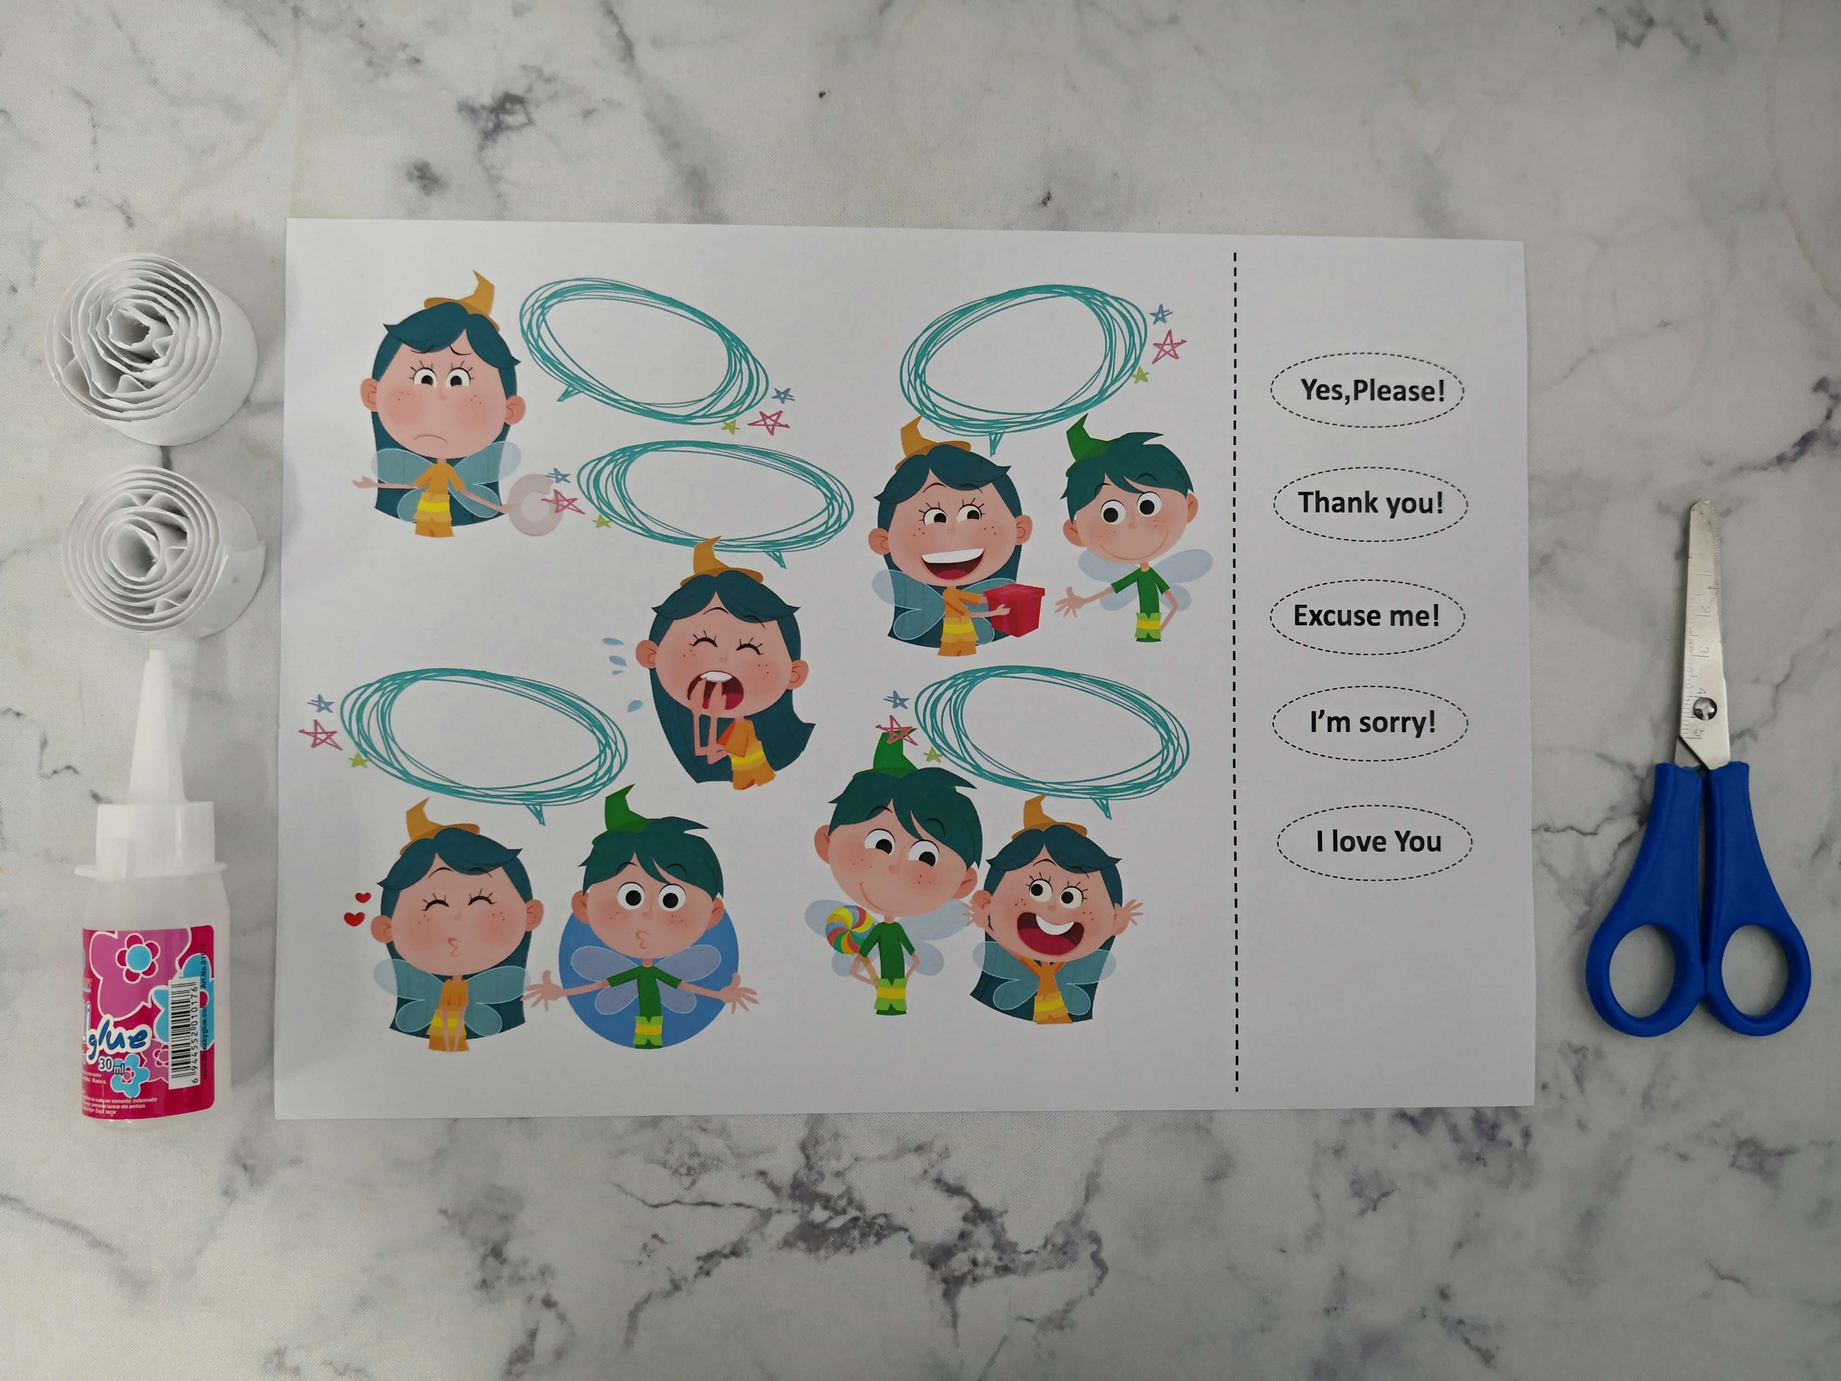
1. 准备图纸、剪刀、胶水、魔术子母贴。

Slide 3
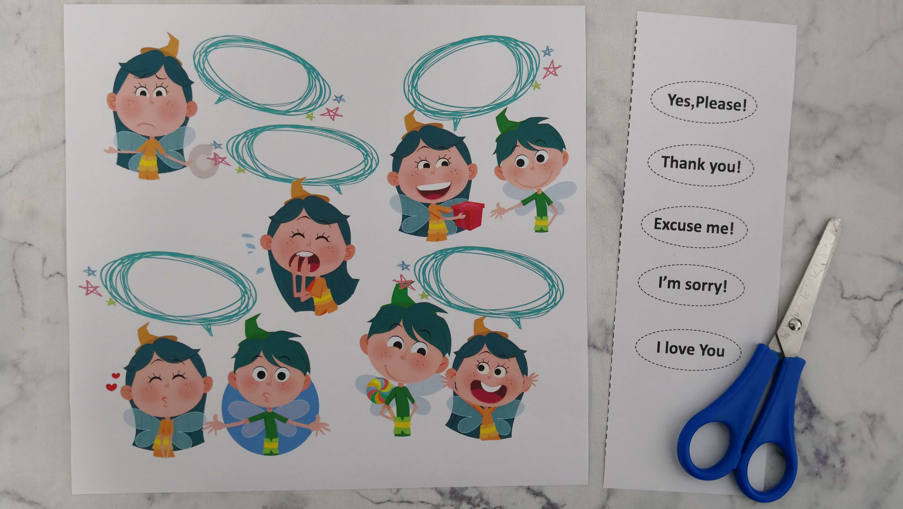
2.首先将图纸中沿着裁切线剪下来。

Slide 4
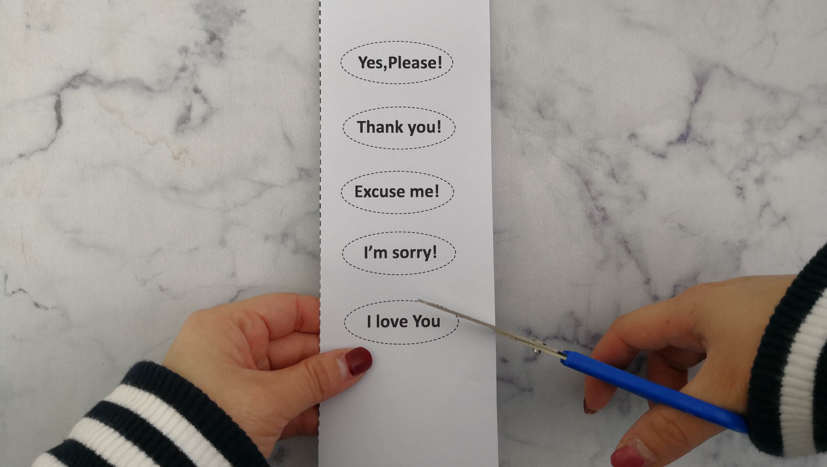
3.再将刚剪下图纸中右手边对话框所有配件剪下来。

Slide 5
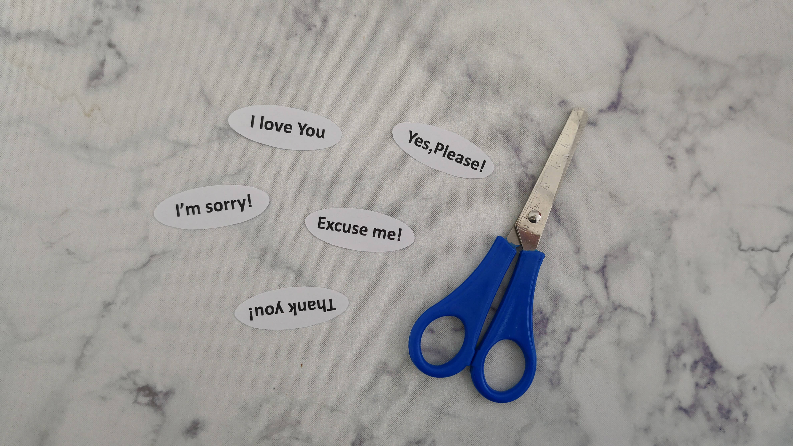
4.如上步骤剪下来的对话框配件。

Slide 6
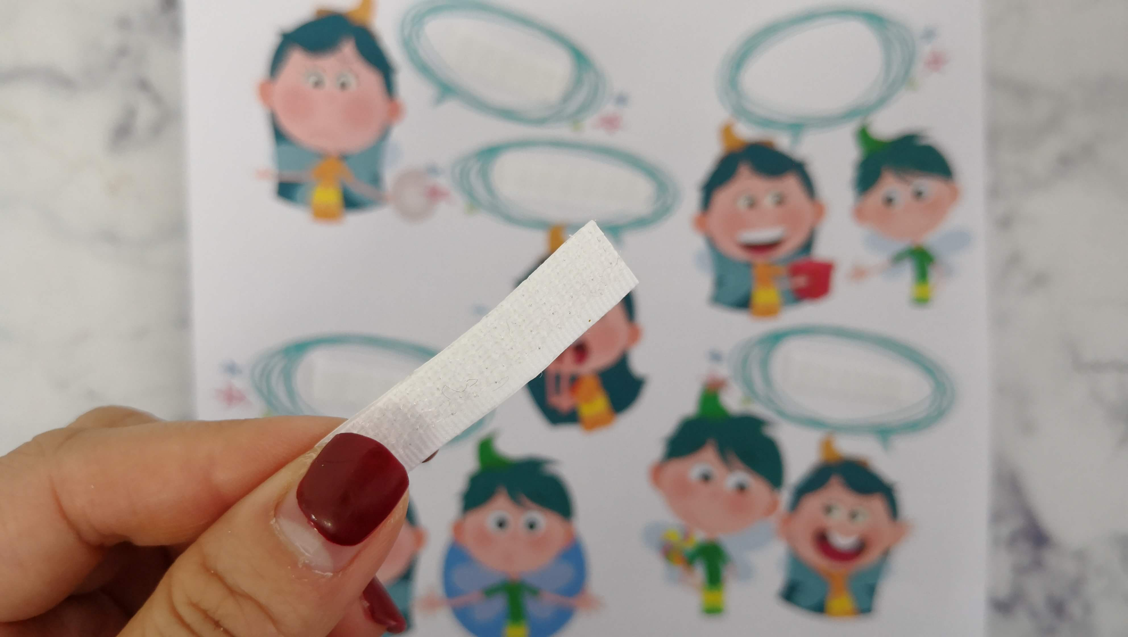
5.拿取魔术子母贴-【硬面】剪呈长条状，如图。

Slide 7
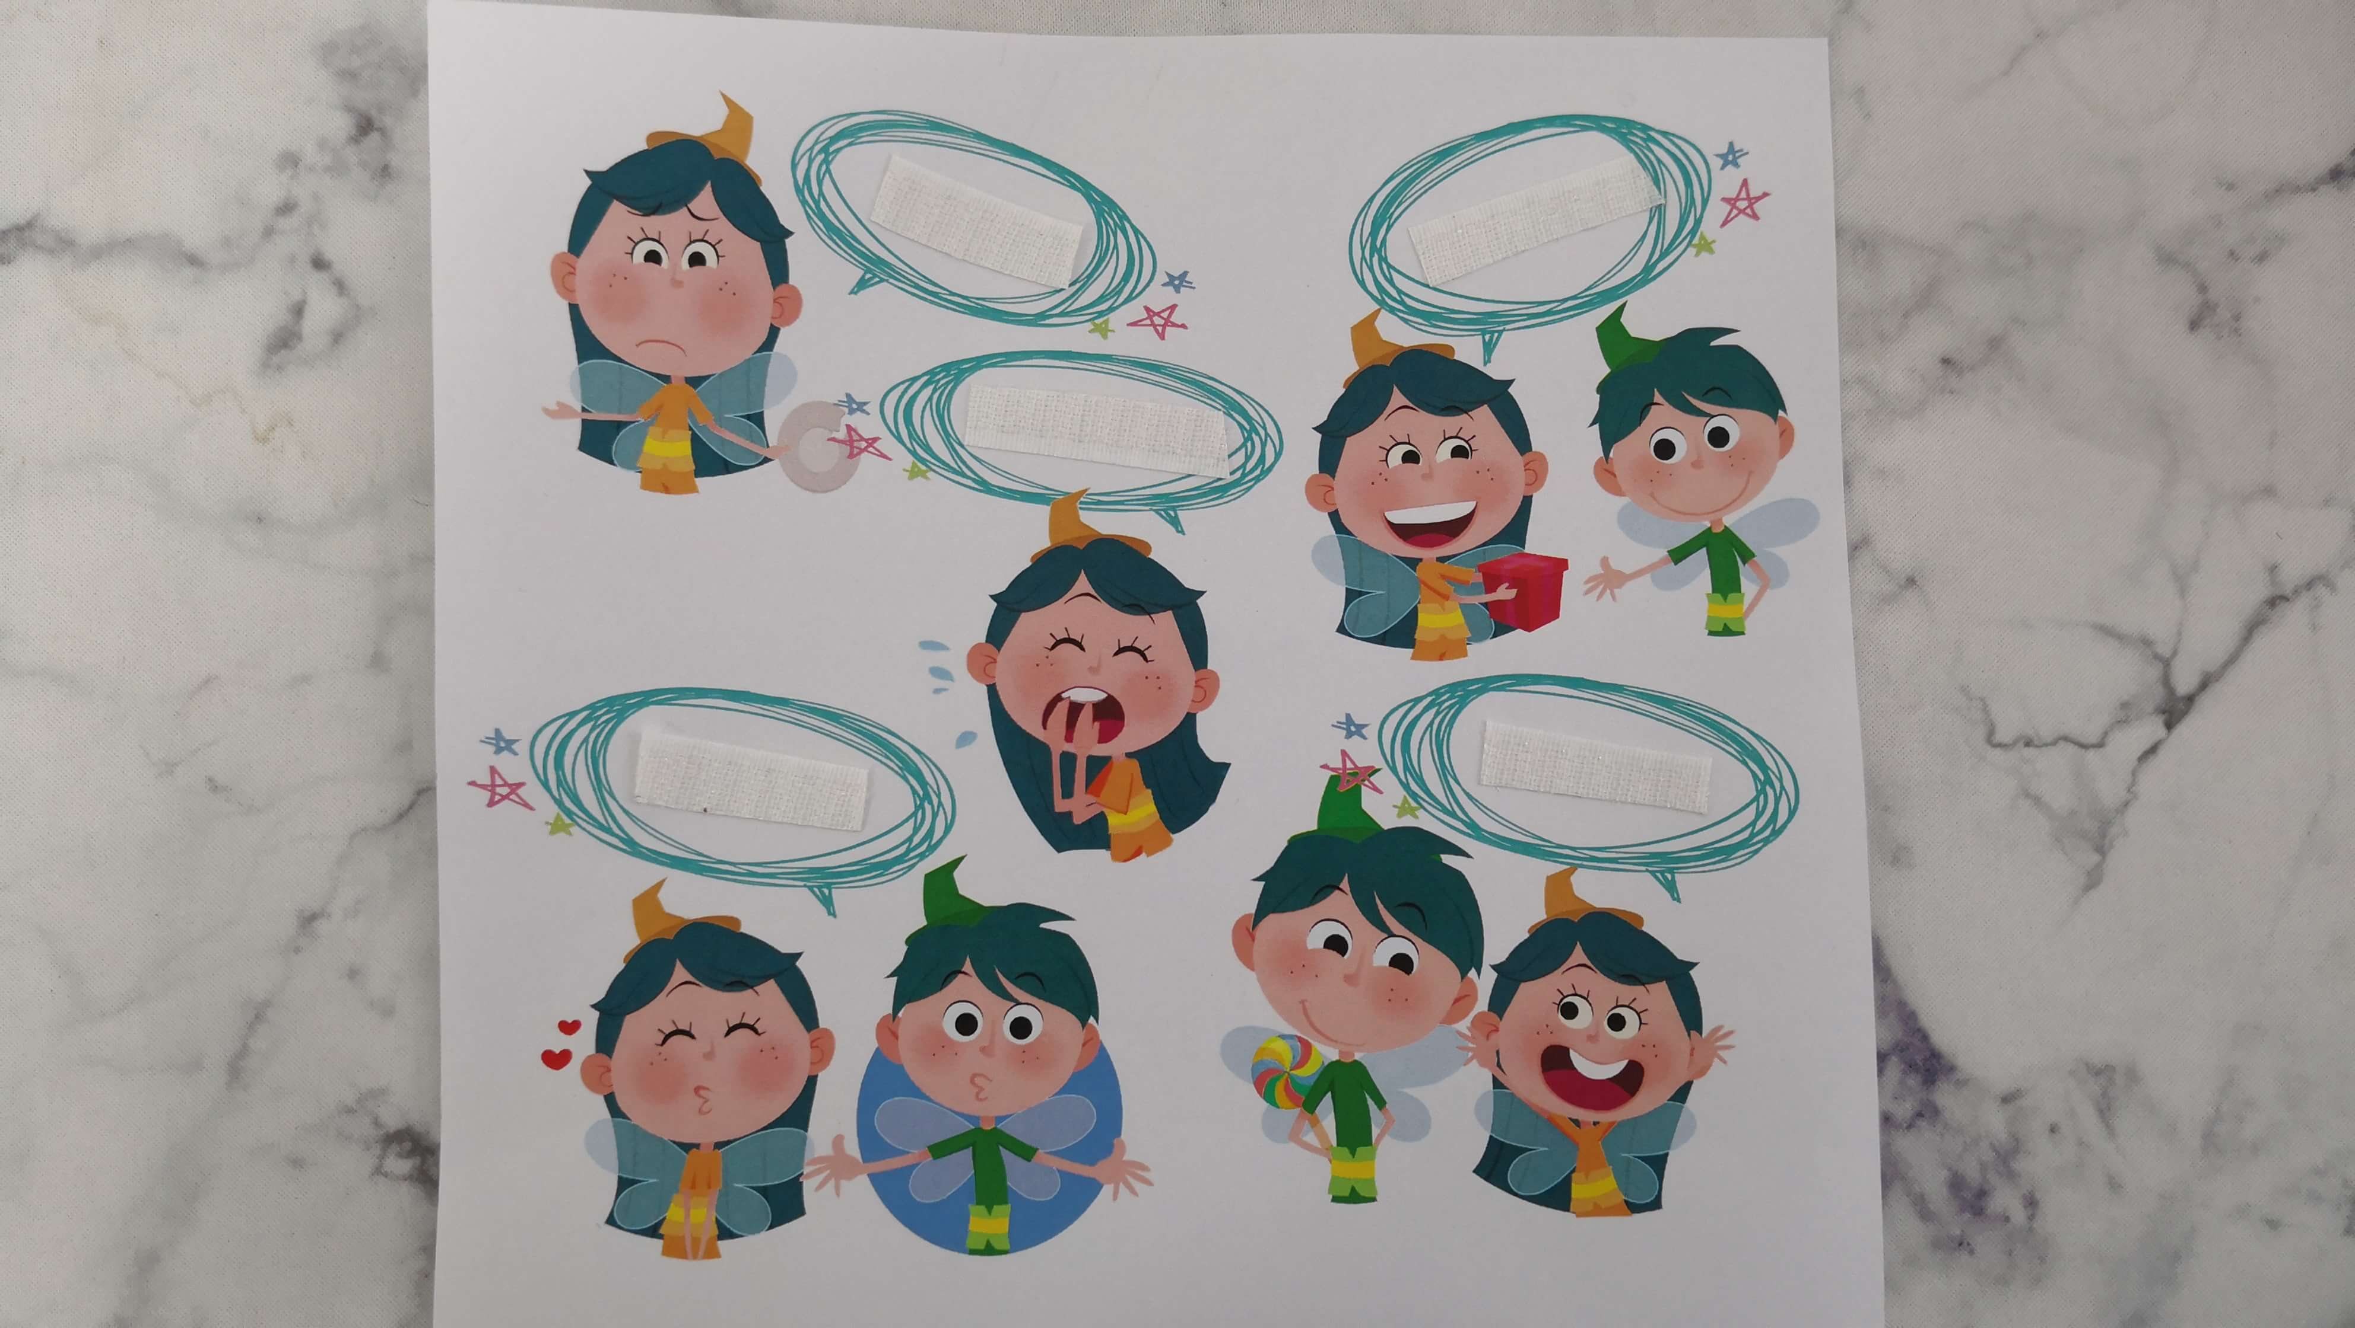
6.剪好的硬面子母贴贴在图纸中对话框内。

Slide 8
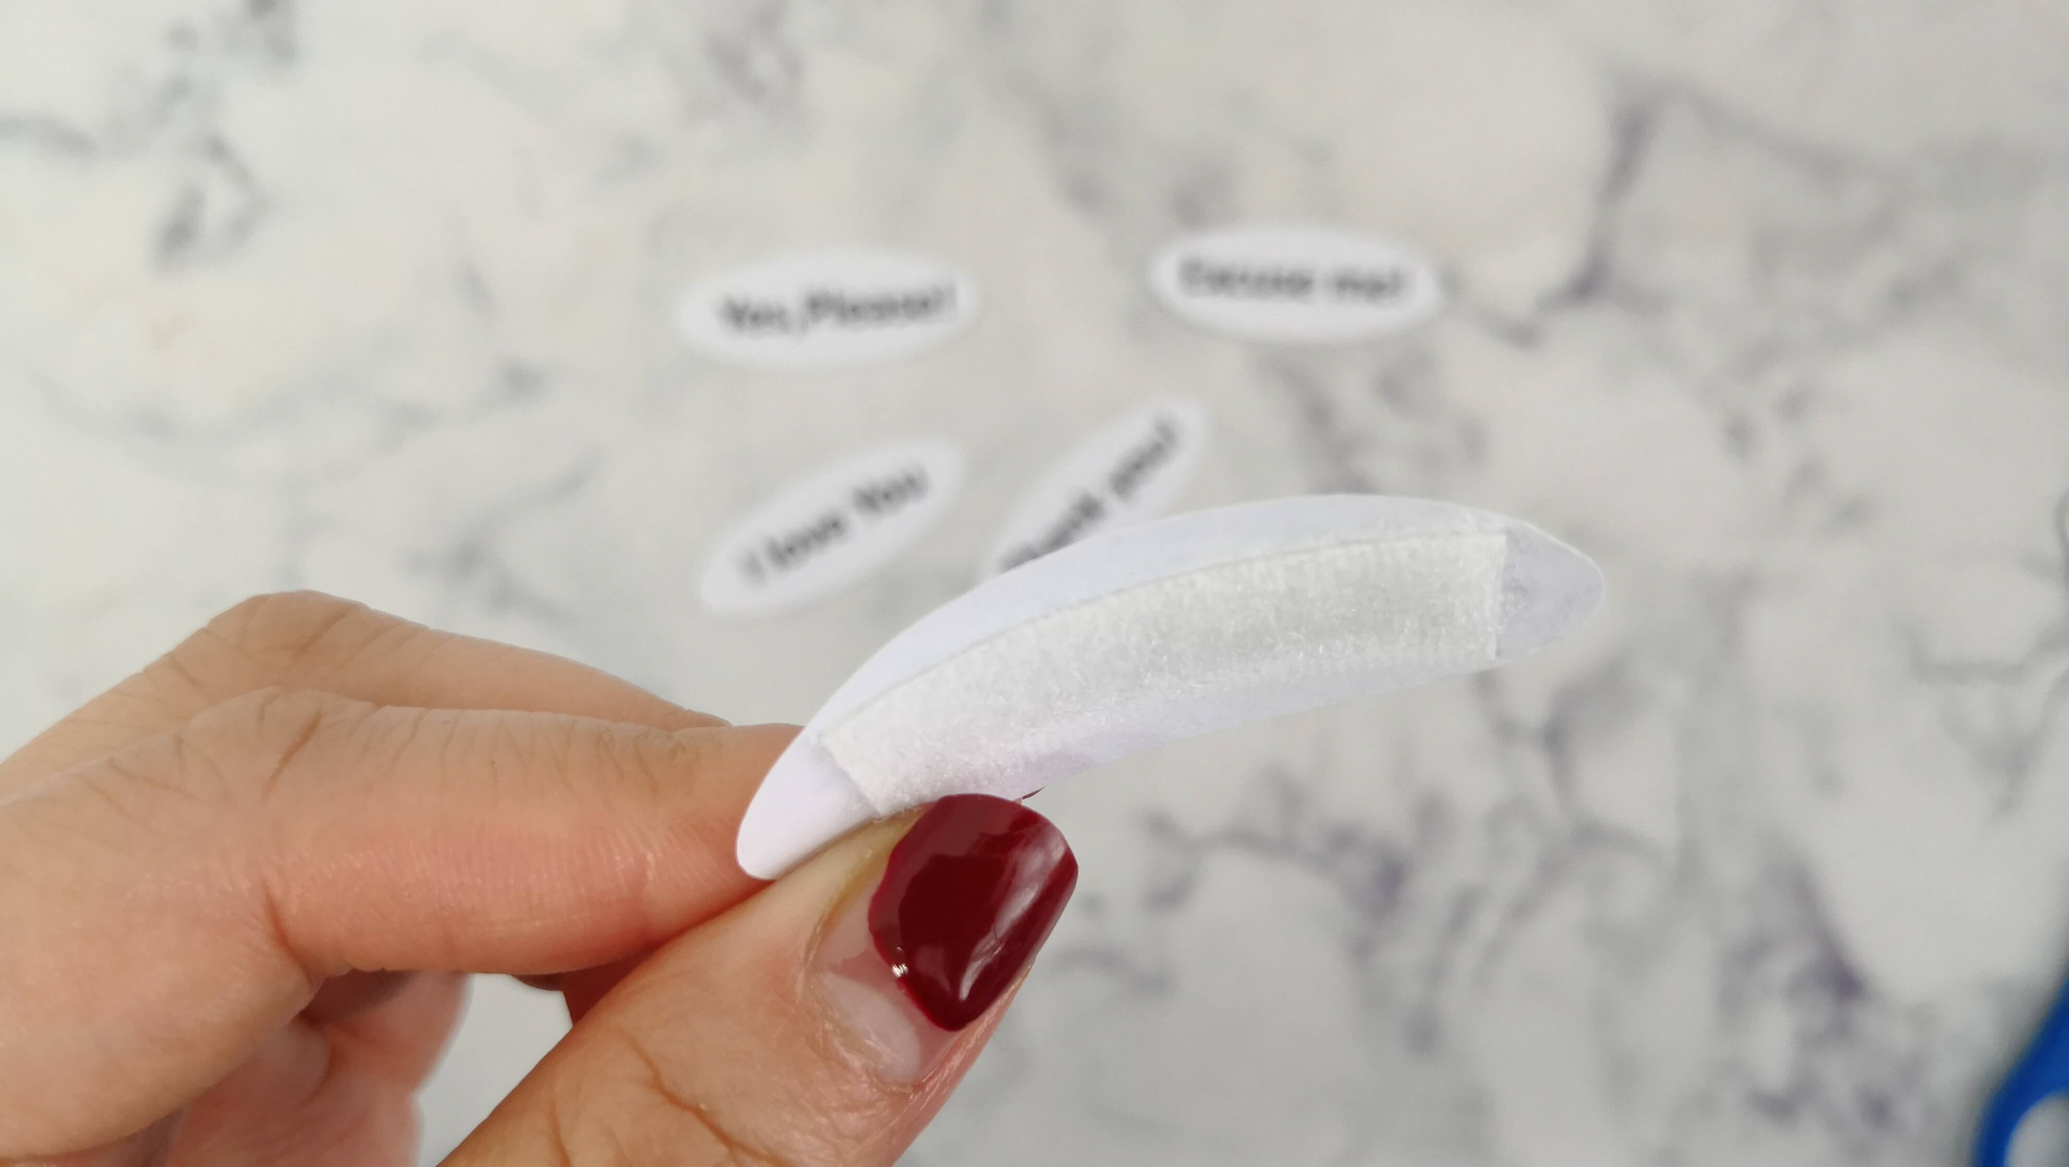
7.接着再取魔术子母贴-【软面】剪呈长条状，贴在对话配件背面。

Slide 9
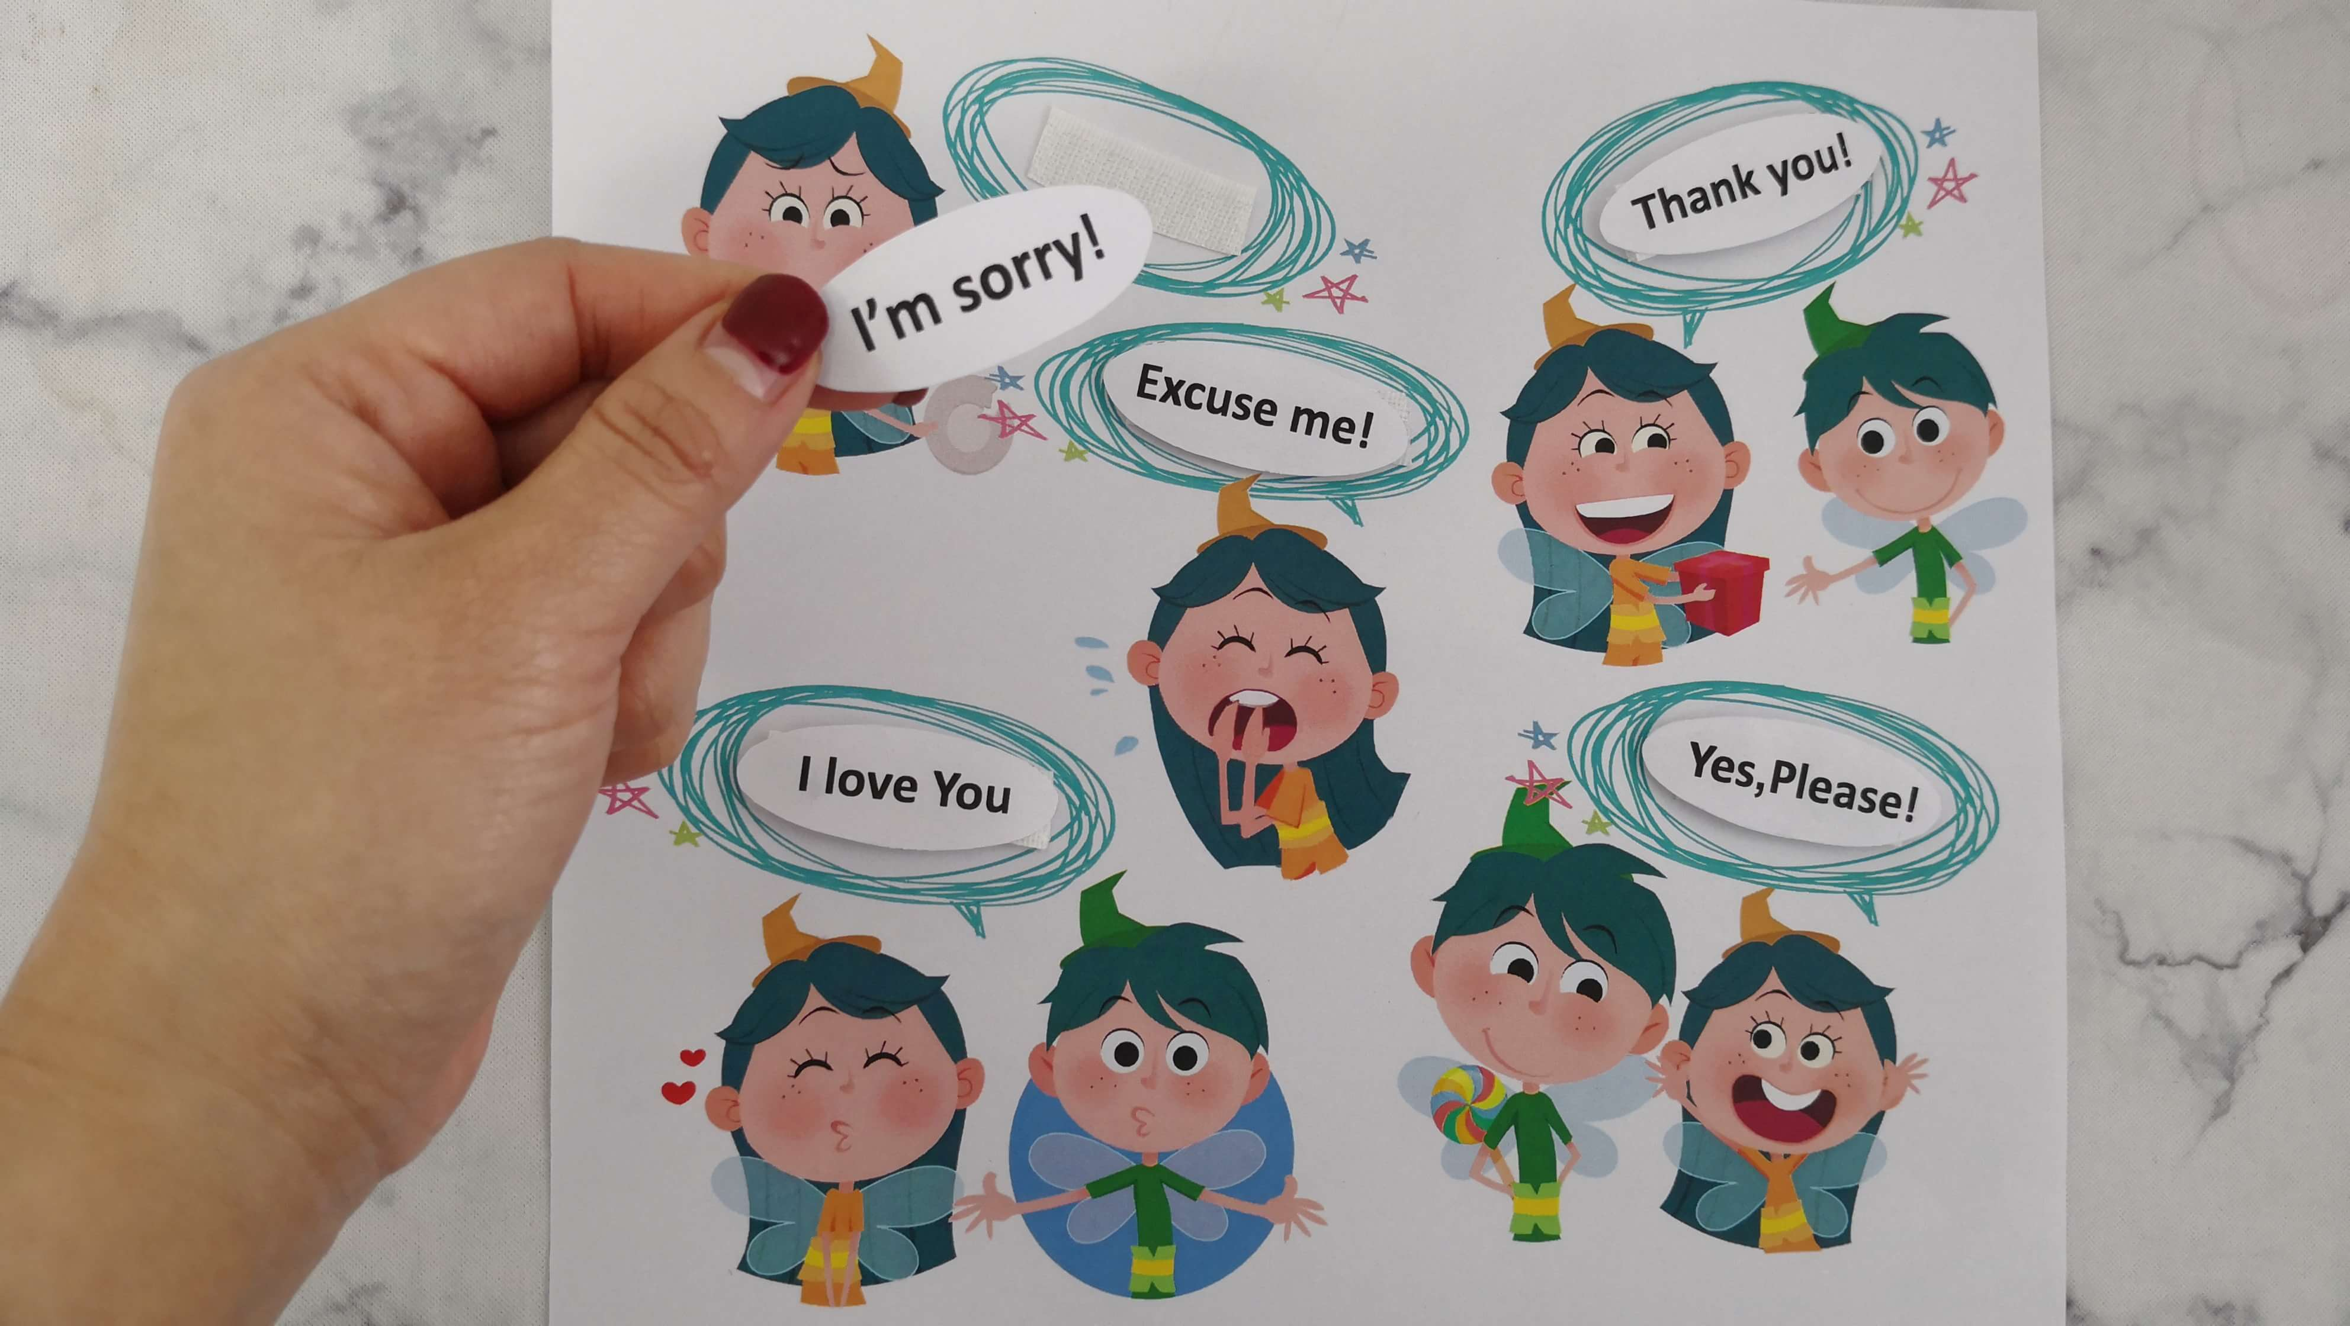
8.最后贴好对话配件后，开始玩配对游戏啰!

